Slide 1
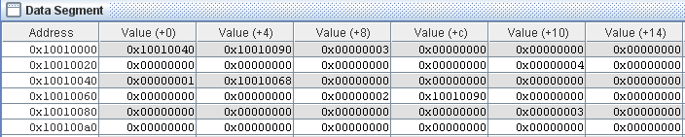
Arquitetura MIPS
Listas encadeadas
Adicionar nodo no fim da lista (linkedList3.asm)
Encadear novo nodo (atual último deve apontar o novo nodo)
Setar o ponteiro tail da lista para apontar para o novo nodo
Incrementar o tamanho da lista
3
1
2
3
4

Slide 2
Arquitetura MIPS
Listas encadeadas
Adicionar nodo no fim da lista (linkedList3.asm)
Encadear novo nodo (atual último deve apontar o novo nodo)
Setar o ponteiro tail da lista para apontar para o novo nodo
Incrementar o tamanho da lista
3
1
2
3
4
1

Slide 3
Arquitetura MIPS
Listas encadeadas
Adicionar nodo no fim da lista (linkedList3.asm)
Encadear novo nodo (atual último deve apontar o novo nodo)
Setar o ponteiro tail da lista para apontar para o novo nodo
Incrementar o tamanho da lista
3
2
1
2
3
4
1

Slide 4
Arquitetura MIPS
Listas encadeadas
Adicionar nodo no fim da lista (linkedList3.asm)
Encadear novo nodo (atual último deve apontar o novo nodo)
Setar o ponteiro tail da lista para apontar para o novo nodo
Incrementar o tamanho da lista
4
3
2
1
2
3
4
1

Slide 5
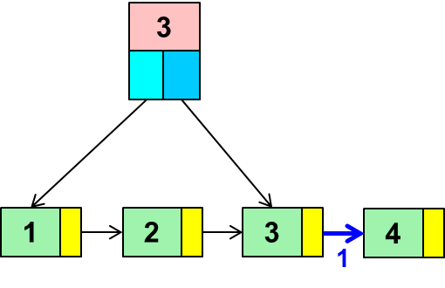
Arquitetura MIPS
Listas encadeadas
Adicionar nodo no fim da lista (linkedList3.asm)
# O novo nodo está alocado no edereço 0x10010030
li $t3, 0x10010030 # t3 ← 0x10010030
la $t0, LinkedList # t0 ← &LinkedList
lw $t1, 4($t0) # t1 ← LinkedList.tail
# Faz o último nodo da lista apontar o novo nodo
sw $t3, 4($t1) # t1->next ← t3
1) Encadear novo nodo
t0
t1
t3

Slide 6
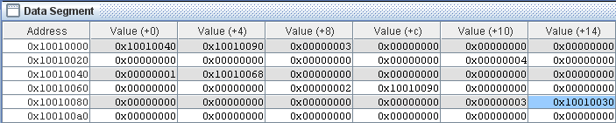
Arquitetura MIPS
Listas encadeadas
Adicionar nodo no fim da lista (linkedList3.asm)
# O novo nodo está alocado no edereço 0x10010030
li $t3, 0x10010030 # t3 ← 0x10010030
la $t0, LinkedList # t0 ← &LinkedList
lw $t1, 4($t0) # t1 ← LinkedList.tail
# Faz o último nodo da lista apontar o novo nodo
sw $t3, 4($t1) # t1->next ← t3
1) Encadear novo nodo
t0
t1
t3

Slide 7
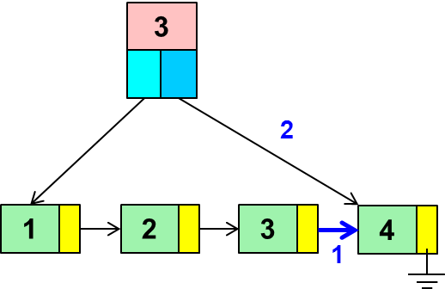
Arquitetura MIPS
Listas encadeadas
Adicionar nodo no fim da lista (linkedList3.asm)
# Seta o novo nodo como o último da lista
sw $t3, 4($t0) # LinkedList.tail aponta o novo nodo
sw $zero, 4($t3) # O último nodo aponta para NULL
# Incrementa o tamanho da lista (LinkedList.size++)
lw $t4, 8($t0) # t4 ← LinkedList.size
addi $t4, $t4, 1 #
sw $t4, 8($t0) # LinkedList.size++
2) Setar tail
t0
t1
t3

Slide 8
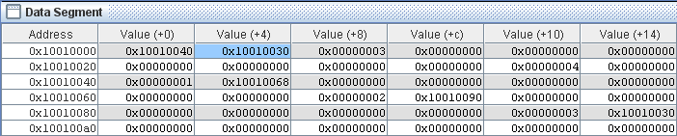
Arquitetura MIPS
Listas encadeadas
Adicionar nodo no fim da lista (linkedList3.asm)
# Seta o novo nodo como o último da lista
sw $t3, 4($t0) # LinkedList.tail aponta o novo nodo
sw $zero, 4($t3) # O último nodo aponta para NULL
# Incrementa o tamanho da lista (LinkedList.size++)
lw $t4, 8($t0) # t4 ← LinkedList.size
addi $t4, $t4, 1 #
sw $t4, 8($t0) # LinkedList.size++
2) Setar tail
t0
t1
t3

Slide 9
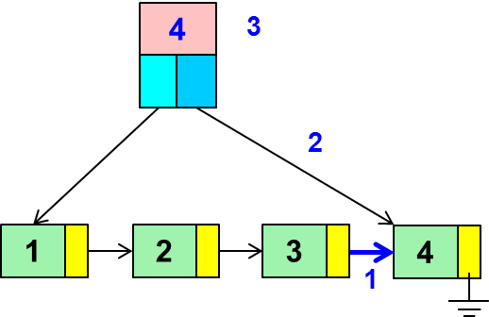
Arquitetura MIPS
Listas encadeadas
Adicionar nodo no fim da lista (linkedList3.asm)
# Seta o novo nodo como o último da lista
sw $t3, 4($t0) # LinkedList.tail aponta o novo nodo
sw $zero, 4($t3) # O último nodo aponta para NULL
# Incrementa o tamanho da lista (LinkedList.size++)
lw $t4, 8($t0) # t4 ← LinkedList.size
addi $t4, $t4, 1 #
sw $t4, 8($t0) # LinkedList.size++
3) Atualizar tamanho
t0
t1
t3

Slide 10
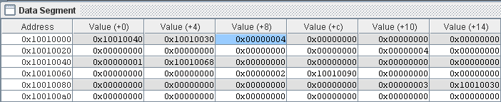
Arquitetura MIPS
Listas encadeadas
Adicionar nodo no fim da lista (linkedList3.asm)
# Seta o novo nodo como o último da lista
sw $t3, 4($t0) # LinkedList.tail aponta o novo nodo
sw $zero, 4($t3) # O último nodo aponta para NULL
# Incrementa o tamanho da lista (LinkedList.size++)
lw $t4, 8($t0) # t4 ← LinkedList.size
addi $t4, $t4, 1 #
sw $t4, 8($t0) # LinkedList.size++
3) Atualizar tamanho
t0
t1
t3

Slide 11
Arquitetura MIPS
Listas encadeadas
Remover primeiro nodo da lista (linkedList4.asm)
Atualizar ponteiro head da lista para apontar o segundo nodo
Copiar campo next do primeiro nodo no campo head da lista
Decrementar o tamanho da lista
4
1
2
3
4

Slide 12
Arquitetura MIPS
Listas encadeadas
Remover primeiro nodo da lista (linkedList4.asm)
Atualizar ponteiro head da lista para apontar o segundo nodo
Copiar campo next do primeiro nodo no campo head da lista
Decrementar o tamanho da lista
4
1
1
2
3
4

Slide 13
Arquitetura MIPS
Listas encadeadas
Remover primeiro nodo da lista (linkedList4.asm)
Atualizar ponteiro head da lista para apontar o segundo nodo
Copiar campo next do primeiro nodo no campo head da lista
Decrementar o tamanho da lista
3
2
1
1
2
3
4

Slide 14


Arquitetura MIPS
Listas encadeadas
Remover primeiro nodo da lista (linkedList4.asm)
# Faz t1 apontar o primeiro nodo da lista (0x10010040)
la $t0, LinkedList # t0 ← &LinkedList
lw $t1, 0($t0) # t1 ← LinkedList.head (0x10010040)
# Faz t2 apontar o segundo nodo da lista (0x10010068)
lw $t2, 4($t1) # t2 ← LinkedList.head->next
# Seta o segundo nodo como primeiro nodo da lista
sw $t2, 0($t0) # LinkedList.head ← t2
1) Atualizar head
t0
t1
t2
0x10010068

Slide 15
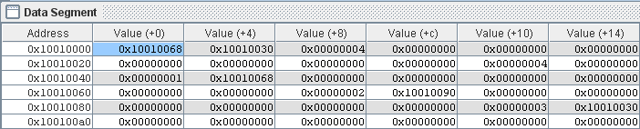
Arquitetura MIPS
Listas encadeadas
Remover primeiro nodo da lista (linkedList4.asm)
# Decrementa o tamanho da lista (LinkedList.size--)
lw $t4, 8($t0) # t4 ← LinkedList.size
addi $t4, $t4, -1 #
sw $t4, 8($t0) # LinkedList.size++
2) Atualizar tamanho
t0
t1
t2

Slide 16

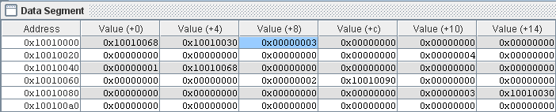
Arquitetura MIPS
Listas encadeadas
Remover primeiro nodo da lista (linkedList4.asm)
# Decrementa o tamanho da lista (LinkedList.size--)
lw $t4, 8($t0) # t4 ← LinkedList.size
addi $t4, $t4, -1 #
sw $t4, 8($t0) # LinkedList.size++
2) Atualizar tamanho
t0
t1
t2

Slide 17
Arquitetura MIPS
Listas encadeadas
Remover primeiro nodo da lista (linkedList4.asm)
O Nodo removido continua na memória
Se esta rotina de remoção fosse parte de um programa em C, o espaço de memória ocupado pelo nodo removido estaria disponível somente após a chamada da função free()
Em Java, esta liberação de espaço é feita automaticamente pelo garbage collector
t0
t1
t2

Slide 18
Arquitetura MIPS
Pilha (Stack)
Área de memória com algumas funcionalidades típicas
Amazenar registradores que devem ser preservados entre chamadas de sub-rotinas
Registradores são como variáveis globais em uma linguagem de alto nível (não tem escopo), podem ser alterados em qualquer parte do programa
Armazenar dados temporários
Alocar variáveis locais a uma função
Armazenar parâmetros a serem passados para uma sub-rotina quando necessita-se mais de 4

Slide 19
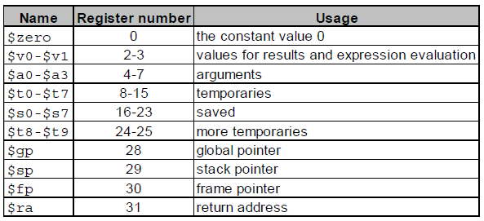
Arquitetura MIPS
Registradores de propósito geral
Nomes associados a convenções de uso
Como utilizar os registradores em programas

Slide 20
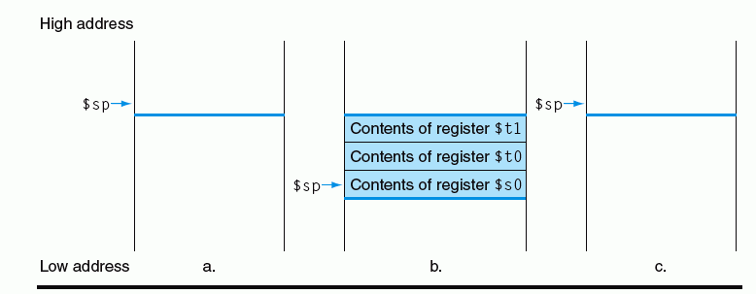
Arquitetura MIPS
Pilha (Stack)
Registrador 29 (sp - Stack Pointer) é usado para controlar o acesso à pilha
Deve ser inicializado via software em fronteira de palavra (endereço múltiplo de 4)
Usado como registrador base para o acesso a dados na pilha
Acesso similar a arrays e structs (base + deslocamento)
lui $sp,0x7FFF
ori $sp,$sp,0xEFFC
(0x7FFFEFFC)

Slide 21
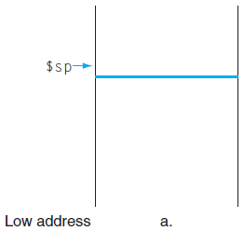
Arquitetura MIPS
Pilha (Stack)
Antes de armazenar dados na pilha, deve-se alocar espaço
O $sp deve ser decrementado tantos bytes quanto forem necessários para o armazenamento
A quantidade de bytes deve ser múltiplo de 4 (palavras)
Por convenção, a pilha cresce “para baixo”
Exemplo: armazenar 3 registradores
(0x7FFFEFFC)

Slide 22
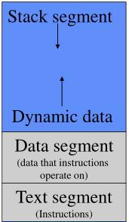
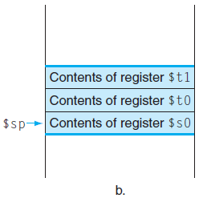
Arquitetura MIPS
Pilha (Stack)
Antes de armazenar dados na pilha, deve-se alocar espaço
O $sp deve ser decrementado tantos bytes quanto forem necessários para o armazenamento
A quantidade de bytes deve ser múltiplo de 4 (palavras)
Por convenção, a pilha cresce “para baixo”
Exemplo: armazenar 3 registradores
Layout de um programa na memória
addi $sp, $sp, -12
sw $s0, 0($sp)
sw $t0, 4($sp)
sw $t1, 8($sp)
Pilha vazia
(0x7FFFEFF0)
End.
inicial

Slide 23
Arquitetura MIPS
Pilha (Stack)
Apesar do nome, o acesso à área da pilha pode ser randômico
Diferente de uma estrutura de dados do tipo pilha, os dados podem ser lidos/escritos em qualquer ordem (e.g. array)
Não há necessidade de remover os últimos dados inseridos para acessar os primeiros
Layout de um programa na memória
# Acesso a dados
# no meio da pilha
lw $t9, 4($sp)
addi $t9, $t9, 1
sw $t9, 0($sp)
0x7FFFEFFC
Pilha vazia
(0x7FFFEFF0)
End.
inicial

Slide 24
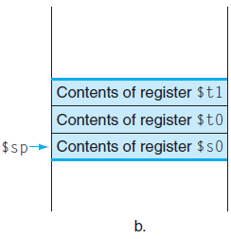
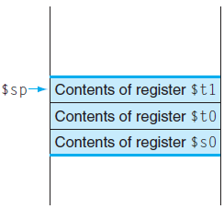
Arquitetura MIPS
Pilha (Stack)
Após a utilização da pilha, o espaço alocado deve ser liberado
OBS: os dados armazenados continuam na memória após a liberação do espaço, porém podem ser sobreescritos a qualquer momento visto que o espaço de memória não está mais reservado
addi $sp, $sp, 12
0x7FFFEFFC
(0x7FFFEFFC)
(0x7FFFEFF0)

Slide 25
Arquitetura MIPS
Registradores de propósito geral
Nomes associados a convenções de uso
Como utilizar os registradores em programas

Slide 26
Arquitetura MIPS
Preservando valor de registradores
Visto que qualquer registrador pode ser alterado em qualquer parte do programa (não tem escopo), pode ser necessário preservar o valor de alguns registradores alterados em alguma sub-rotina
Por convenção, os registradores s0-s7 (saved) devem sempre ser preservados
Estes registradores podem ser usados da maneira que o programador quiser, a única exigência é que, se forem alterados em alguma sub-rotina, eles devem ser salvos na pilha no início da sub-rotina e restaurados ao final
Quaisquer outros registradores (e.g. t0-t9, a0-a3) podem ser salvos/restaurados a qualquer momento conforme for a necessidade

Slide 27
Arquitetura MIPS
Preservando valor de registradores
Exemplo
A função GetTime deve preservar o valor dos registradores saved alterados por ela.
Registradores s1, s2 e s3 devem ser salvos na pilha no início da função GetTime e restaurados ao final
main:
...
add $s1, $t0, $s2
addi $s3, $t1, 1
jal GetTime
slti $t8, $s3, 100
...
GetTime:
add $s1, $zero, $zero
add $s2, $zero, $zero
add $s3, $zero, $zero
...
jr $ra
A função main precisa do valor que s3 tinha antes de chamar a função GetTime
Registrador s3 foi alterado pela função GetTime
Função GetTime altera o valor dos registradores s1, s2 e s3

Slide 28
Arquitetura MIPS
Preservando valor de registradores
Exemplo: armazenamento na pilha
GetTime:
addi $sp, $sp, -12 # Ajusta a pilha para 3 registradores
sw $s1, 8($sp) # Armazena registradores na pilha
sw $s2, 4($sp) #
sw $s3, 0($sp) #
add $s1, $zero, $zero
add $s2, $zero, $zero
add $s3, $zero, $zero
...
lw $s1, 8($sp) # Restaura valores originais dos registradores
lw $s2, 4($sp) #
lw $s3, 0($sp) #
addi $sp, $sp, 12 # Desaloca espaço na pilha
jr $ra
1028
$sp
1024
1020
1016

Slide 29
Arquitetura MIPS
Preservando valor de registradores
Exemplo: armazenamento na pilha
GetTime:
addi $sp, $sp, -12 # Ajusta a pilha para 3 registradores
sw $s1, 8($sp) # Armazena registradores na pilha
sw $s2, 4($sp) #
sw $s3, 0($sp) #
add $s1, $zero, $zero
add $s2, $zero, $zero
add $s3, $zero, $zero
...
lw $s1, 8($sp) # Restaura valores originais dos registradores
lw $s2, 4($sp) #
lw $s3, 0($sp) #
addi $sp, $sp, 12 # Desaloca espaço na pilha
jr $ra
1028
$sp
1024
$s1
1020
$s2
1016
$s3
$sp

Slide 30
Arquitetura MIPS
Preservando valor de registradores
Exemplo
Como preservar o valor de t0 e t1 após o retorno de GetTime, considernado que ela foi desenvolvida por terceiros ?
main:
...
add $s1, $t0, $s2
addi $s3, $t1, 1
jal GetTime
slti $t0, $s3, 100
...
Após o retorno de GetTime, os registradores s1, s2 e s3 devem ter o mesmo valor que tinham antes da chamada
Se o programador da função GetTime seguiu a convenção de uso dos registradores, o conteúdo dos registradores saved é preservado.
Se a função GetTime foi escrita em uma linguagem de alto nível e compilada, os registradores saved são preservados porque o compilador segue as convenções de uso dos registradores.

Slide 31
Arquitetura MIPS
Pilha
O valor do SP é setado pelo sistema operacional executado pelo processador
Tipicamente os simuladores tem um valor default para o SP diferente de 0x00000000
MARS: 0x7FFFEFFC
MipsIt: 0x800BC000
Pode setado pelo programador
li $sp, 0x8FFFFFFC

Slide 32
Arquitetura MIPS
Organização da pilha
Toda sub-rotina deve ter uma área de pilha única conhecida como:
Procedure frame, Stack frame, Activation record...
A organização deste espaço deve seguir algum tipo de convenção mínima a fim de facilitar a integração de software de terceiros
Veremos a seguir a convenção utilizada pelo compilador GCC, visto que este é utilizado pelo simulador MipsIt

Slide 33

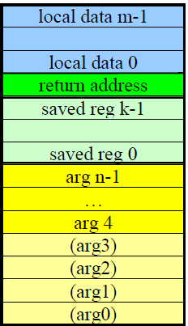

Arquitetura MIPS
Organização da pilha (sub-rotinas)
Exemplo: int main() {...}
Área utilizada para alocação de variáveis locais (e.g. arrays, structs) e dados temporários
Área utilizada para salvar o registradores ra
Área utilizada para salvar o registradores s0-s7 (saved). Uma função que usa estes registradores, deve salva-los na pilha no início do código e recupera-los ao final (convenção de uso MIPS)
Área utilizada para a passar parâmetros extras para uma função quando estes são mais de 4
reserved
reserved
Área reservada. NÃO ESCREVER NESTA ÁREA!
(It is important to remember that a subroutine does not store anything in the first four argument slots. However, the called subroutine may choose to copy the values of $a0 to $a3 into the argument slots if it wants to save these values)
reserved
reserved

Slide 34
Arquitetura MIPS
Organização da pilha (sub-rotinas)
Exemplo: int main() {...}
Deve-se alocar espaço na pilha apenas para as áreas a serem utilizadas
reserved
IMPORTANTE: Sempre que o código assembly chamar sub-rotinas escritas em C, deve-se alocar espaço para esta área (convenção).
reserved
reserved
reserved

Slide 35
Arquitetura MIPS
Sub-rotinas
Folha (leaf)
Sub-rotina que não chama outra sub-rotina
Não-folha (non-leaf)
Sub-rotina que chama outra(s) sub-rotina(s)
swap(): folha
bubbleSort(): não-folha
void swap(int *a, int *b){ int temp;
temp = *a; *a = *b; *b = temp;
}
void bubbleSort(int *array, int size) {
for (int j=size-1; j>=1; j--) {
for (int i=0; i<j; i++)
if (array[i] > array[i+1])
swap(&array[i], &array[i+1]);
}

Slide 36
Arquitetura MIPS
Sub-rotinas
Não-folha (non-leaf)
Registrador ra (return address) deve ser armazenado no stack frame no início da sub-rotina
main:
...
jal bubbleSort
...
ra ← return address para main()
bubbleSort:
...
jal swap
...
jr ra
A sub-rotina bubbleSort() deve armazenar o valor do ra no stack frame antes de chamar a sub-rotina swap()
swap: ...
jr ra
ra ← return address para bubbleSort()
Return address para main() foi sobrescrito ao chamar swap()

Slide 37
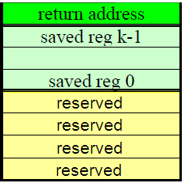
Arquitetura MIPS
Sub-rotinas
Exemplo: salvamento e restauração de registradores da sub-rotina bubbleSort(), supondo que ela altera os registradores s0, s1 e s2 e que a sub-rotina swap() foi implementada em C (MipsIt)
bubbleSort:
addi $sp,$sp,–32 # Make room on stack for 4 registers + reserv.
sw $s0, 16($sp) # Save s0 on stack
sw $s1, 20($sp) # Save s1 on stack
sw $s2, 24($sp) # Save s2 on stack
sw $ra, 28($sp) # Save ra on stack (non-leaf function)
... # Function body uses s0-s2
... # and calls swap()
lw $s0, 16($sp) # Restore s0 from stack
lw $s1, 20($sp) # Restore s1 from stack
lw $s2, 24($sp) # Restore s2 from stack
lw $ra, 28($sp) # Restore ra from stack
addi $sp,$sp,32 # Restore stack pointer
jr $ra # Return to calling function

Slide 38
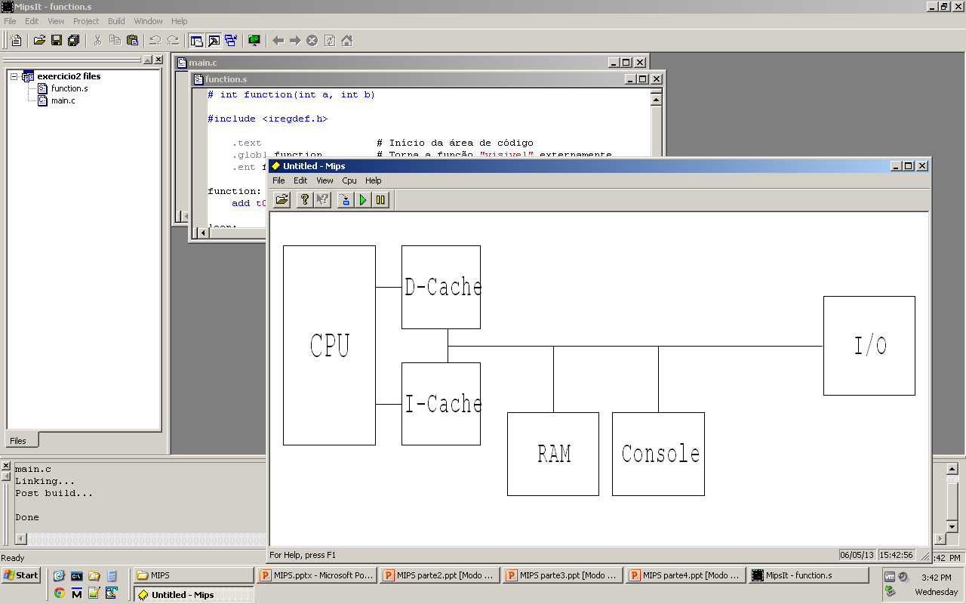
Arquitetura MIPS
Sub-rotinas
Não-folha (non-leaf)
BubbleSort

Slide 39
Arquitetura MIPS
sp
Sub-rotinas
Não-folha (non-leaf)
BubbleSort: Stack frame allocation
sp
main()
sp
bubbleSort_s()
sp
swap()
int main() {
...
bubbleSort_s(...);
...
}
Frame alocado no início da função
void bubbleSort_s(...) {
...
swap(...);
...
}
void swap(...) {
...
}

Slide 40
Arquitetura MIPS
sp
Sub-rotinas
Não-folha (non-leaf)
BubbleSort: Stack frame deallocation
sp
main()
sp
bubbleSort_s()
sp
swap()
int main() {
...
bubbleSort_s(...);
...
}
Frame desalocado antes do retorno da função
void bubbleSort_s(...) {
...
swap(...);
...
}
void swap(...) {
...
}

Slide 41
Arquitetura MIPS
Não segue a organização de pilha do GCC porque será executado no MARS
Sub-rotinas
Não-folha (non-leaf)
Fatorial (recursivo)
fatorial_s:
addi sp, sp, -8
sw ra, 0(sp)
sw a0, 4(sp)
# n == 0 ?
bne a0, zero, else
addi v0, zero, 1
j return
else:
addi a0, a0, -1 # (n-1)
jal fatorial_s
lw a0, 4(sp) # n
mult v0, a0
mflo v0
return:
lw ra, 0(sp)
addi sp, sp, 8
jr ra
int fatorial(int n) {
if (n == 0)
return 1;
else
return fatorial(n-1) * n;
}
- Sub-rotina não folha
- a0 é alterado a cada chamada de fatorial_s
Cada vez que uma sub-rotina recursiva chama ela mesma, um novo stack frame é alocado totalmente independente da execução anterior

